Slide 1

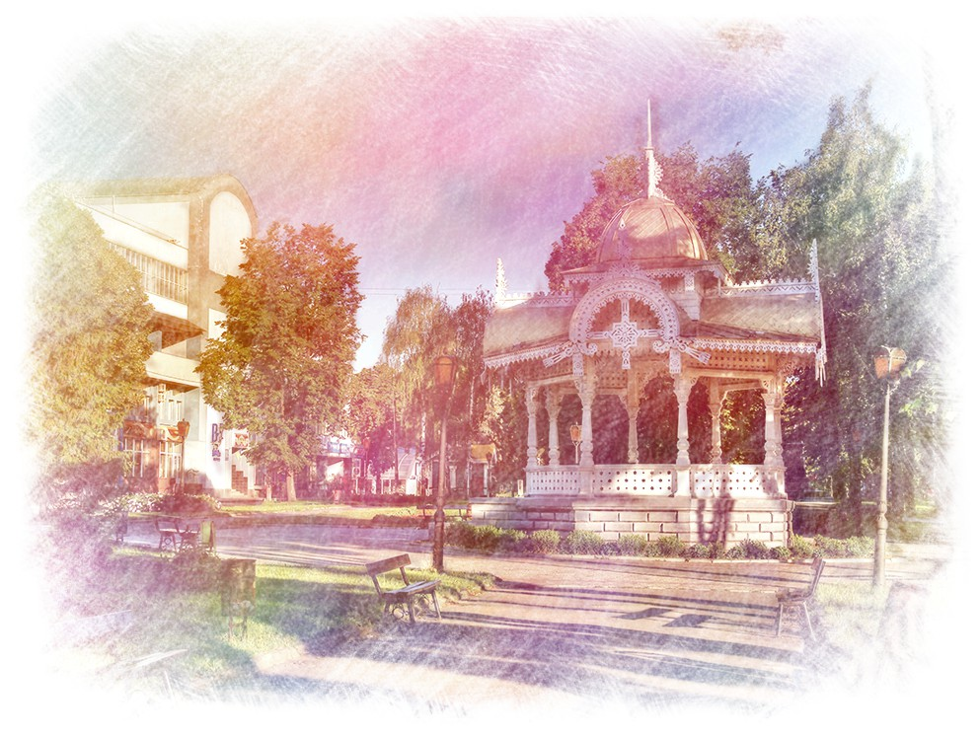

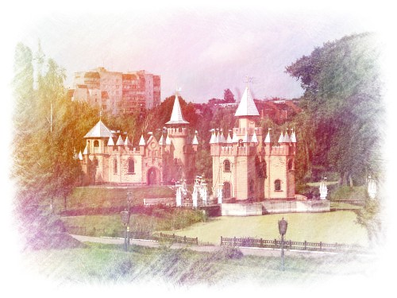
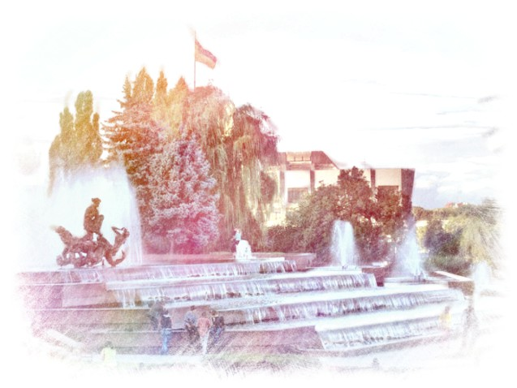
БЮДЖЕТ МІСТА СУМИ НА 2019 РІК
ДЕПАРТАМЕНТ ФІНАНСІВ, ЕКОНОМІКИ ТА ІНВЕСТИЦІЙ
СУМСЬКОЇ МІСЬКОЇ РАДИ

Slide 2





БЮДЖЕТ МІСТА СУМИ НА 2019 РІК
ОБСЯГ БЮДЖЕТУ МІСТА СУМИ ЗА ДОХОДАМИ (З УРАХУВАННЯМ ОФІЦІЙНИХ ТРАНСФЕРТІВ)
СТАНОВИТЬ 3 135,9 млн грн
Доходи загального фонду – 3 019,5 млн грн,
з них:
власні доходи – 1 863,6 млн грн;
офіційні трансферти – 1 155,9 млн грн
(в т.ч. освітня субвенція – 311,1 млн грн та
медична субвенція – 194,7 млн. гривень).
Доходи спеціального фонду – 116,4 млн грн,
з них:
власні доходи – 110,6 млн грн (в т.ч. бюджет розвитку – 3,7 млн грн);
офіційні трансферти – 5,8 млн грн

Slide 3
БЮДЖЕТ МІСТА СУМИ НА 2019 РІК
ДИНАМІКА НАДХОДЖЕНЬ ДО МІСЬКОГО БЮДЖЕТУ М. СУМИ
(БЕЗ ОФІЦІЙНИХ ТРАНСФЕРТІВ) ПО РОКАХ, млн грн

Slide 4
БЮДЖЕТ МІСТА СУМИ НА 2019 РІК
СТРУКТУРА НАДХОДЖЕНЬ ДО ЗАГАЛЬНОГО ФОНДУ МІСЬКОГО БЮДЖЕТУ
(БЕЗ ОФІЦІЙНИХ ТРАНСФЕРТІВ)
Акцизний податок –
150,5 млн грн
Інші надходження - 55,2 млн грн
Податок на доходи
фізичних осіб –
1 255,3 млн грн
Місцеві податки і збори - 402,6 млн грн

Slide 5
БЮДЖЕТ МІСТА СУМИ НА 2019 РІК
СТРУКТУРА НАДХОДЖЕНЬ ДО СПЕЦІАЛЬНОГО ФОНДУ МІСЬКОГО БЮДЖЕТУ
(БЕЗ ОФІЦІЙНИХ ТРАНСФЕРТІВ)
2019 рік затверджено ( 110,6 млн грн)
2018 рік очік. ( 99,7 млн грн)
2017 рік ( 84,4 млн грн)
91,1 %
Власні надходження бюджетних установ
Бюджет розвитку
3,3 %
3,7 млн грн
100,7 млн грн
1,4 %
4,2%
Надходження до Фонду охорони навколишнього природного середовища
Цільові фонди
1,5 млн грн
4,7 млн грн

Slide 6
БЮДЖЕТ МІСТА СУМИ НА 2019 РІК
ПОРІВНЯЛЬНИЙ АНАЛІЗ ОБСЯГІВ РЕВЕРСНОЇ ДОТАЦІЇ, млн грн
+ 27,3 %
+43,9
млн грн
+23,8 млн грн
+54,7 млн грн
+ 65,3 %
87,3
111,1
в 2,0 раза
67,2
56,4
2016 рік
2017 рік
2018 рік (очікуване)
2019 рік (затверджено)

Slide 7

БЮДЖЕТ МІСТА СУМИ НА 2019 РІК
ОБСЯГ БЮДЖЕТУ МІСТА СУМИ ЗА ВИДАТКАМИ ТА КРЕДИТУВАННЯМ (З УРАХУВАННЯМ МІЖБЮДЖЕТНИХ ТРАНСФЕРТІВ) - 3 185,4 млн грн
Видатки загального фонду – 2 570,5 млн грн,
в т. ч. міжбюджетні трансферти – 1 155,8 млн грн, а саме:
субвенції з державного бюджету – 1 150,8 млн грн;
субвенції з обласного та інших рівнів бюджету – 1,5 млн грн;
додаткова дотація з державного бюджету – 3,5 млн грн
Видатки спеціального фонду – 614,9 млн грн, в т. ч.:
бюджет розвитку – 502,2 млн грн;
субвенції з державного бюджету – 0,1 млн грн;
грантові кошти GIZ – 5,8 млн грн
Дефіцит міського бюджету – 52,0 млн грн,
який буде покриватися за рахунок залучення місцевого запозичення на реалізацію проектів
Профіцит міського бюджету – 2,5 млн грн,
який буде спрямований на погашення місцевого боргу по кредиту від міжнародної фінансової організації «Північна екологічна фінансова корпорація» (НЕФКО)
2019

Slide 8
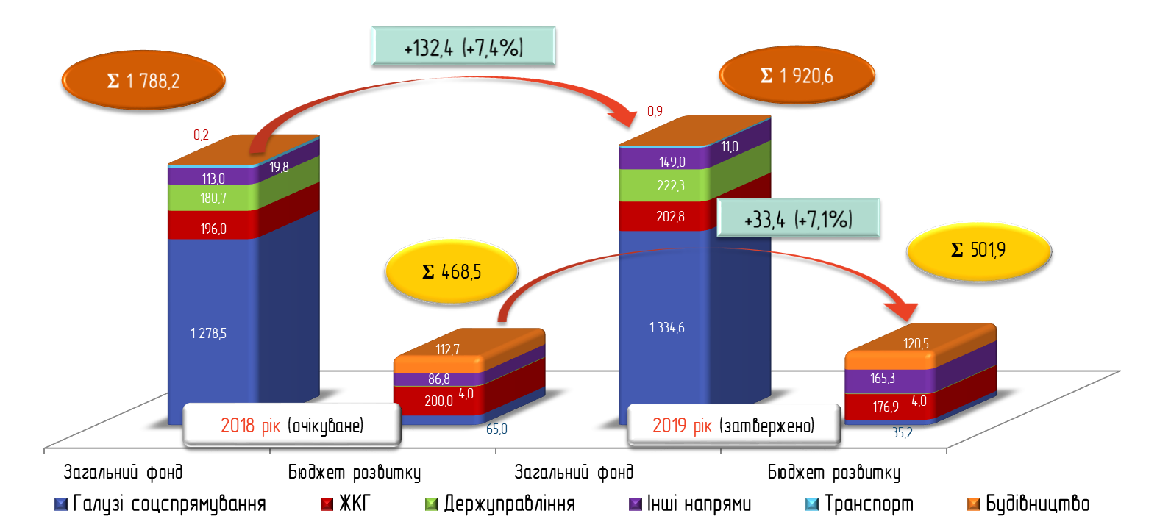
БЮДЖЕТ МІСТА СУМИ НА 2019 РІК
СТРУКТУРА ВИДАТКІВ ТА КРЕДИТУВАННЯ ЗАГАЛЬНОГО ТА СПЕЦІАЛЬНОГО ФОНДУ (БЮДЖЕТ РОЗВИТКУ) МІСЬКОГО БЮДЖЕТУ, млн грн
(БЕЗ МІЖБЮДЖЕТНИХ ТРАНСФЕРТІВ, ОКРІМ ОСВІТНЬОЇ ТА МЕДИЧНОЇ СУБВЕНЦІЙ)

Slide 9
БЮДЖЕТ МІСТА СУМИ НА 2019 РІК
ОБСЯГ ВИДАТКІВ ЗАГАЛЬНОГО ФОНДУ ГАЛУЗІ «ОСВІТА»
2018 рік
Обсяг видатків – 756,4 млн грн
(з них кошти міського бюджету – 480,4 млн грн)
+9,5%
2019 рік
Обсяг видатків – 828,1 млн грн
(з них кошти міського бюджету – 511,9 млн грн)
Видатки установ, які утримуються за рахунок міського бюджету (без ПТНЗ) – 257,2 млн грн (з них субвенція з ОБ – 0,2 млн грн (на виконання депутатських повноважень)
+10,5 %
Видатки установ, які утримуються за рахунок міського бюджету
(без ПТНЗ) – 284,4 млн грн
Видатки установ, які утримуються за рахунок освітньої субвенції
з державного бюджету – 403,3 млн грн
+9,1 %
Видатки установ, які утримуються за рахунок освітньої субвенції
з державного бюджету - 439,9 млн грн
Освітня субвенція - 255,9 млн грн
(ЗП з нарахуваннями педпрацівникам
ЗНЗ – 254,3 млн грн, залишок –
1,6 млн грн)
та додатково кошти МБ - 16,5 млн грн
Видатки,
які з 2017 р. передано на фінансування
з місцевих бюджетів, - 124,3 млн грн
(з них додаткова дотація –
2,3 млн грн)
Субвенції
з ДБ – 6,4 млн грн (підтримка особам з особливими освітніми потребами та на «НУШ»);
з ОБ – 0,2 млн грн (на виконання депутатських повноважень)
Освітня субвенція – 299,6 млн грн (ЗП з нарахуваннями педпрацівникам ЗНЗ) – та додаткові кошти МБ – 2,9 млн грн
Видатки,
які з 2017 р. передано на фінансування
з місцевих бюджетів, - 136,4 млн грн
(з них додаткова дотація – 2,9 млн грн)
Субвенція
з державного бюджету - 1,0 млн грн
(підтримка особам з особливими освітніми потребами)
Видатки ІРЦ – 0,6 млн грн
(з них субвенція з обласного бюджету - 0,4 млн грн)
+167,0 %
Видатки ІРЦ – 1,6 млн грн
(з них субвенція з державного бюджету - 1,2 млн грн)
Видатки ПТНЗ – 95,3 млн грн
(з них освітня субвенція з ДБ - 9,6 млн грн, (заробітна плата),
0,8 млн грн – на модернізацію та оновлення матеріальної бази )
+7,3 %
Видатки ПТНЗ – 102,2 млн грн
(з них освітня субвенція з ДБ - 11,5 млн грн)

Slide 10


БЮДЖЕТ МІСТА СУМИ НА 2019 РІК
ВАРТІСТЬ ХАРЧУВАННЯ ОДНОГО ДІТИНО-ДНЯ ЗАКЛАДІВ ГАЛУЗІ «ОСВІТА»
Заклади дошкільної освіти та дошкільні відділення навчально-виховних комплексів
Вихованці дошкільних закладів - 9 130 од.
Пільгові категорії - 1 899 од.
Групи раннього віку - 18,00 грн
Групи дошкільного віку - 22,00 грн
Групи раннього віку (плата з міського бюджету) - 18,00 грн
Групи дошкільного віку (плата з міського бюджету) - 22,00 грн
Плата з міського бюджету –
7,20 грн
Батьківська
плата –
10,80 грн
Плата з міського бюджету –
8,80 грн
Батьківська
плата - 13,20 грн
Заклади загальної середньої освіти та шкільні відділення навчально-виховних комплексів
Учні загальноосвітніх навчальних закладів (1-4 кл.) - 11 315 од.
Пільгові категорії (1-11 кл.) - 2 497 од.
Плата з міського бюджету - 8,00 грн
Плата з міського бюджету - 14,00 грн
Спеціальна загальноосвітня школа
Учні Спеціальної загальноосвітньої школи (1-11 кл.) -103 од.
Плата з міського бюджету - 23,00 грн

Slide 11

БЮДЖЕТ МІСТА СУМИ НА 2019 РІК
ОБСЯГ ВИДАТКІВ ЗАГАЛЬНОГО ФОНДУ ГАЛУЗІ «ОХОРОНА ЗДОРОВ’Я»
2018 рік
Обсяг видатків - 358,2 млн грн
(з них кошти міського бюджету – 94,0 млн грн).
-6,0%
2019 рік
Обсяг видатків - 336,7 млн грн
(з них кошти міського бюджету – 124,8 млн грн).
Медична субвенція з ДБ для оплати поточних видатків, крім видатків на оплату комунальних послуг
(в т. ч. цільові видатки на надання первинної медичної допомоги до 1 жовтня 2018 року – 52,7 млн грн)
– 231,7 млн грн
Медична субвенція
з ДБ для надання вторинної медичної допомоги,
для оплати поточних видатків,
крім видатків на оплату комунальних послуг – 194,7 млн грн
-16,0%
+10,7%
Комунальні послуги та енергоносії – 26,1 млн грн (кошти міського бюджету)
Комунальні послуги та енергоносії – 28,9 млн грн (кошти міського бюджету)
+41,2%
Додатково до медичної субвенції з ДБ за рахунок коштів міського бюджету – 67,9 млн грн
Додатково до медичної субвенції з ДБ за рахунок коштів міського бюджету – 95,9 млн грн
-47,1%
Цільові субвенції та дотація з ДБ, трансферти з інших бюджетів - 32,5 млн грн
Цільові субвенції та дотація з ДБ - 17,2 млн грн

Slide 12
БЮДЖЕТ МІСТА СУМИ НА 2019 РІК
ОБСЯГ ВИДАТКІВ НА «СОЦІАЛЬНИЙ ЗАХИСТ ТА СОЦІАЛЬНЕ ЗАБЕЗПЕЧЕННЯ» – 99,6 млн грн
(КОШТИ МІСЬКОГО БЮДЖЕТУ)
Міська програма «Місто Суми - територія добра та милосердя»
45,0 млн грн
Надання пільг, установлених чинним законодавством – 32,2 млн грн
Надання матеріальної допомоги мешканцям м. Суми – 4,8 млн грн
Надання соціальних гарантій, установлених Сумською міською радою – 4,6 млн грн
Надання пільг на житлово-комунальні послуги окремим категоріям громадян – 1,9 млн грн
Надання фінпідтримки громадським організаціям, які мають соціальну спрямованість тощо – 1,5 млн грн
Міська програма «Соціальна підтримка учасників антитерористичної операції та членів їхніх сімей»
29,0 млн грн
Надання одноразової цільової матеріальної допомоги для придбання житла – 21,0 млн грн
Надання соціальних гарантій, установлених Сумською міською радою – 5,1 млн грн
Надання матеріальної допомоги учасникам АТО та членам їхніх сімей - 2,2 млн грн
Надання пільг на житлово-комунальні послуги – 0,7 млн грн
Інші програми соціальної спрямованості - 7,3 млн грн
Утримання установ соціального захисту - 18,3 млн грн

Slide 13

БЮДЖЕТ МІСТА СУМИ НА 2019 РІК
ОБСЯГ ВИДАТКІВ ЗАГАЛЬНОГО ФОНДУ «ФІЗИЧНА КУЛЬТУРА І СПОРТ»
Всього на 2018 рік
Всього на 2019 рік
33,5 млн грн
34,7 млн грн
+ 3,6 %
Проведення навчально-тренувальних зборів, заходів
та змагань з фізичної культури та спорту
4,2 млн грн
3,3 млн грн
-21,4 %
Утримання закладів
(6 ДЮСШ та СМ ЦФЗН «Спорт для всіх»)
17,2 млн грн
+4,7 %
18,0 млн грн
Надання
фінансової
підтримки
5 ДСЮШ
8,0 млн грн
+8,8 %
8,7 млн грн
КП СМР «МСК з хокею на траві «Сумчанка»
2,2 млн грн
+13,6 %
2,5 млн грн
КП «Тенісна академія» СМР
1,4 млн грн
+14,3 %
1,6 млн грн
Виплата стипендій та премій міського голови м. Суми
(30 талановитим спортсменам та видатним
спортивним тренерам, які працюють з дітьми та молоддю)
0,5 млн грн
0,6 млн грн
+20,0 %

Slide 14



БЮДЖЕТ МІСТА СУМИ НА 2019 РІК
ВИДАТКИ НА КУЛЬТУРНО-ОСВІТНІ ЗАКЛАДИ ТА ЗАХОДИ
Всього на 2018 рік
Всього на 2019 рік
55,4 млн грн
61,3 млн грн
+ 10,6 %
Бібліотеки – на утримання централізованої бібліотечної системи
ім. Т.Г. Шевченка (центральна бібліотека та 18 бібліотек-філій)
16,4 млн грн
+ 6,7 %
17,5 млн грн
Культурно-мистецьких
2,7 млн грн
- 14,8 %
2,3 млн грн
Проведення
заходів
Культурно-освітніх
0,9 млн грн
- 22,2 %
0,7 млн грн
Культурно-промоційних
1,2 млн грн
1,2 млн грн
Інші заклади
в галузі культури
і мистецтва
Утримання закладів:
КУ «Сумський міський центр дозвілля молодіі»;
КУ «Агенція промоції «Суми»;
Централізована бухгалтерія відділу культури та туризму СМР
4,2 млн грн
+ 21,4 %
5,1 млн грн
Надання спеціальної освіти школами естетичного виховання дітей
(4 музичні та художня школа)
30,0 млн грн
+ 15,0 %
34,5 млн грн

Slide 15

БЮДЖЕТ МІСТА СУМИ НА 2019 РІК
ДИНАМІКА ВИДАТКІВ НА КАПІТАЛЬНИЙ РЕМОНТ
ЖИТЛОВОГО ФОНДУ ТА ЛІФТІВ, млн грн
-0,1
+14,7
-17,0

Slide 16
БЮДЖЕТ МІСТА СУМИ НА 2019 РІК
ДИНАМІКА ВИДАТКІВ НА БЛАГОУСТРІЙ МІСТА, млн грн
+ 5,1
- 7,0
 | Шляхове господарство |  | Освітлення |  | Озеленення
 | Інші видатки |  | Утримання кладовищ
ВИДАТКИ НА БЛАГОУСТРІЙ МІСТА
ЗА НАПРЯМКАМИ
Notes:
16

Slide 17
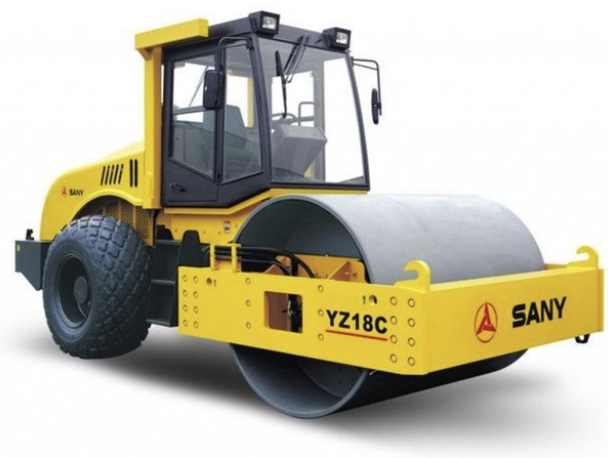

БЮДЖЕТ МІСТА СУМИ НА 2019 РІК
ШЛЯХОВЕ ГОСПОДАРСТВО МІСТА
Утримання, поточний ремонт вулично-дорожньої мережі, тротуарів
112,2
млн грн
Капітальний ремонт доріг та прибудинкових доріг
80,0 млн грн
Поточний ремонт шляхопроводів та пішохідних містків
1,6 млн грн
Шляхове господарство міста
215,1 млн грн
Капітальний ремонт тротуарів з влаштуванням велосипедних доріжок
20,0 млн грн
Паспортизація доріг
0,5 млн грн
Облаштування колесовідбійників, капітальний ремонт мостів
0,8 млн грн
Notes:
17

Slide 18
БЮДЖЕТ МІСТА СУМИ НА 2019 РІК
ДИНАМІКА ВИТРАТ НА ОНОВЛЕННЯ МАТЕРІАЛЬНО-ТЕХНІЧНОЇ БАЗИ КП СМР «ЕЛЕКТРОАВТОТРАНС», млн грн
Крім того, планується залучення кредиту від ЄІБ на придбання тролейбусів – 128,9 млн грн
Оновлення рухомого складу за 2015-2019 роки, од.
З них на сплату ПДВ, що не покривається за рахунок кредиту від ЄІБ на придбання тролейбусів – 25,1 млн грн
Notes:
18

Slide 19
ДЕПАРТАМЕНТ ФІНАНСІВ, ЕКОНОМІКИ ТА ІНВЕСТИЦІЙ
СУМСЬКОЇ МІСЬКОЇ РАДИ
smr.gov.ua
finance.sumy.ua

